Slide 1
Infeksi dan Patogenesis Infeksi Bakteri, Virus, Jamur
Dr. Dayu Swasti Kharisma, M.Biomed

Slide 2
Definisi Infeksi
Infeksi terjadi bila mikroorganisme (bakteri, virus, jamur, atau parasite) memasuki tubuh manusia dan menyebabkan gangguan
Infeksi: perkembangbiakan suatu agen infeksius di dalam tubuh, perkembangbiakan bakteri yang merupakan bagian dari flora normal saluran cerna, kulit, dll, secara umum tidak dianggap sebagai suatu infeksi; sebaliknya perkembangbiakan bakteri pathogen (meskipun tanpa gejala) dianggap sebagai suatu infeksi

Slide 3
Mekanisme Transmisi Mikroba Patogen
Penularan langsung oleh mikroba patogen ke pintu masuk (port d’entrée) yang sesuai dari pejamu. Sebagai contoh adalah adanya sentuhan, gigitan, ciuman, atau adanya droplet nuclei saat bersin, batuk, berbicara, atau saat transfusi darah dengan darah yang terkontaminasi mikroba patogen
Transmisi langsung
Transmisi tidak langsung
Penularan mikroba pathogen melalui cara ini memerlukan adanya “media perantara”
Vehicle-borne
Vector-borne
Food-borne
Water-borne
Air-borne

Slide 4
4 Tahapan Interaksi Host dengan Mikroba Patogen
Tahap rentan: host dl kondisi relative sehat, namun ada faktor predisposisi yang mempermudah sakit spt usia, keadaan fisik, kebiasaan hidup, dll shg mempercepat masuknya mikroba pathogen utk berinteraksi dgn host
Tahap inkubasi: Setelah masuk ke tubuh host, mikroba pathogen akan mulai beraksi, namun tanda dan gejala penyakit belum tampak (subklinis). Saat mulai masuknya mikroba patogen ke tubuh host hingga saat munculnya tanda dan gejala penyakit dikenal sebagai masa inkubasi
Tahap klinis: tahap terganggunya fungsi-fungsi organ yang dapat memunculkan tanda dan gejala (signs and symptomps) dari suatu penyakit.
Tahap akhir penyakit: sembuh sempurna, sembuh dgn kecacatan, pembawa (carrier), kronis (Perjalanan penyakit bergerak lambat, dengan tanda dan gejala yang tetap atau tidak berubah (stagnan), meninggal dunia

Slide 5
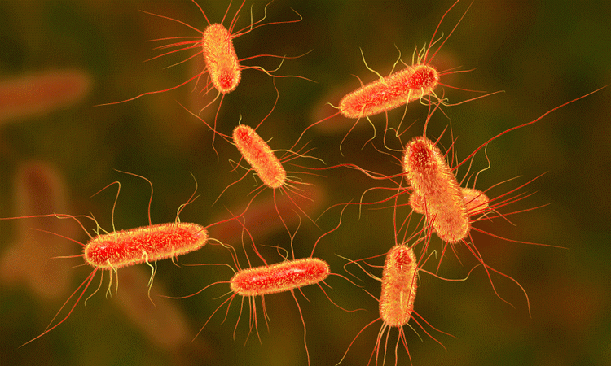
Patogenesis Infeksi Bakteri

Slide 6
GLOSSARIUM
Adherens: proses bakteri melekat pada permukaan sel host. Adherens adalah langkah utama dalam proses infeksi
Karier: manusia/hewan dengan infeksi asimptomatik yang dapat menularkan pada manusia atau hewan rentan lainnya
Invasi: proses ketika bakteri, virus, jamur dan parasite memasuki sel/jaringan host dan menyebar di dalam tubuh.
Nonpatogen: mikroorganisme yang tidak menyebabkan penyakit, dapat merupakah bagian flora normal
Patogen oportunistik: suatu agen yang mampu menimbulkan penyakit hanya Ketika pertahanan host terganggu (imunodefisiensi)
Patogen: mikroorganisme yang mampu menyebabkan penyakit
Patogenisitas: kemampuan suatu agen infeksius untuk menimbulkan penyakit
Toksigenisitas: kemampuan suatu mikroorganisme untuk menghasilkan toksin yang berperan dalam perkembangan penyakit
Virulensi: kemampuan kuantitatif suatu agen untuk menimbulkan penyakit, derajat patogenitas yang diukur oleh banyaknya organisme yang diperlukan untuk menimbulkan penyakit pada jangka waktu tertentu (kuantitatif)

Slide 7
Berdasarkan patogenitasnya :
1. Bakteri patogen adalah bakteri yang dapat menyebabkan penyakit (agen penyakit), contoh: Salmonella spp.
2. Bakteri oportunis, adalah bakteri yang tidak patogen tetapi berpotensi patogen apabila imun inang sedang lemah/diperlemah. Contoh: E. coli
3. Bakteri non-patogen, adalah bakteri yang tidak akan pernah menjadi patogen, kecuali apabila bakteri tersebut beradaptasi dengan perlakuan yang dialami oleh inang, seperti kemoterapi, imunoterapi, dll. Contoh: Serratia marcecens, bakteri tanah non-patogen yang dapat menyebabkan pneumonia

Slide 8
Ciri-ciri Bakteri Patogen
Melekat pada sel host
Menginvasi sel dan jaringan host
Menghasilkan toksin
Bersifat menular
Mampu menghindari sistem imun host

Slide 9
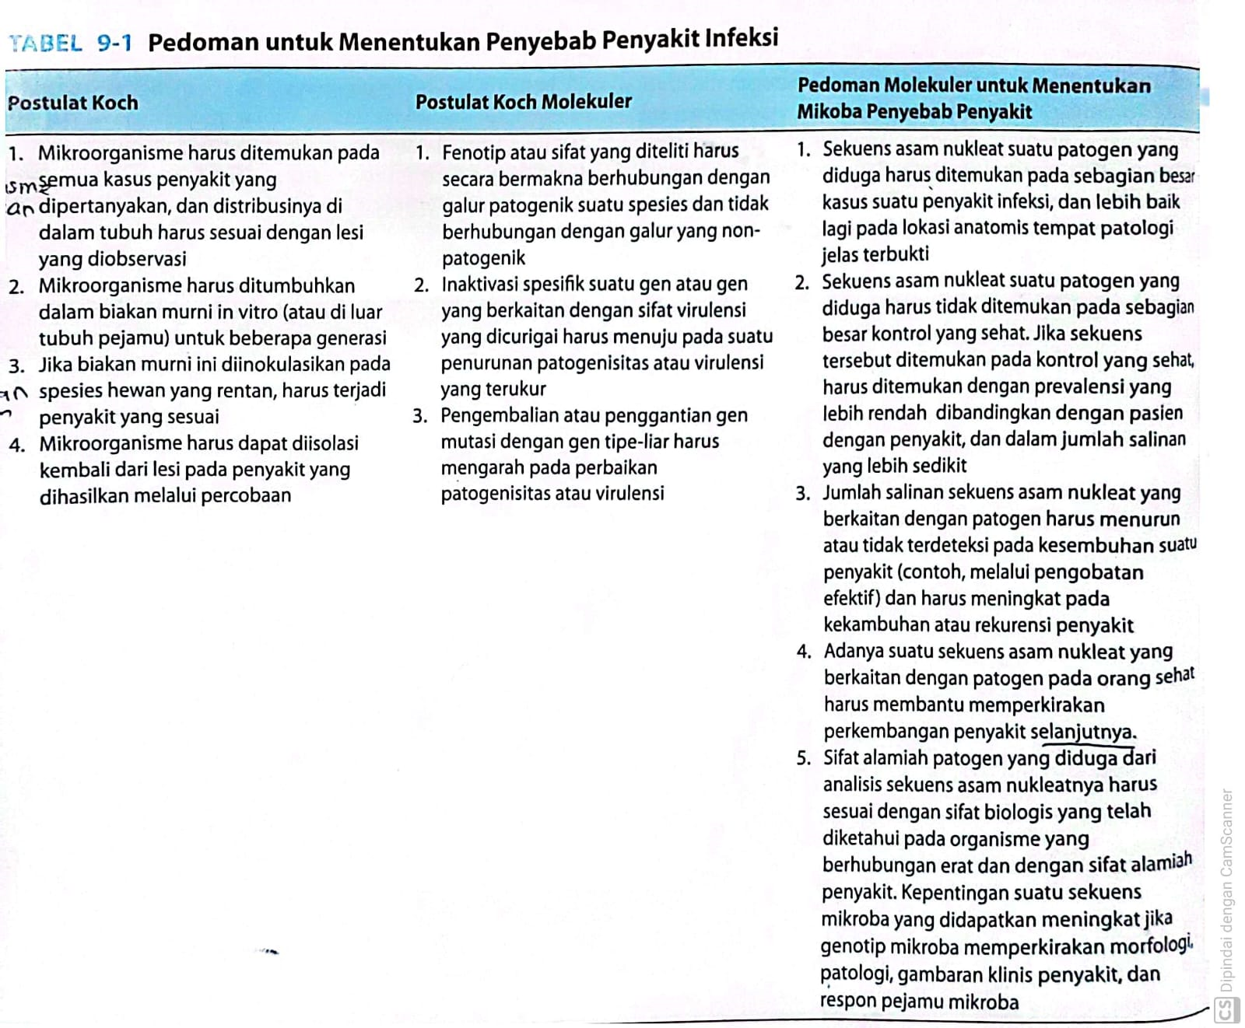

Slide 10
Penularan Infeksi
Bakteri memastikan kelangsungan hidupnya dan meningkatkan kemampuan penularannya, misalnya menimbulkan infeksi asimtomatik atau penyakit ringan (bukan kematian host), sehingga mikroorganisme yang secara normal hidup pada manusia meningkat kemungkinan penularannya dari satu orang ke org lainnya.
Beberapa bakteri penyebab infeksi pada manusia, berasal dari hewan yang kebetulan menginfeksi manusia: Salmonella spp dan Campylobacter spp
Beberapa bakteri menginfeksi manusia scr tidak sengaja; kesalahan dlm siklus hidup normal bakteri tsb: Y. pestis yg punya siklus hidup tetap pd rodentia dan kutu rodentsia
Bakteri yg hidup di lingkungan, kadang menginfeksi hewan, ditularkan ke manusia memalui tubuh hewan yg terinfeksi: Bacillus anthracis

Slide 11
Penularan Infeksi
Bakteri sering ditularkan dari orang ke orang melalui tangan
Seseorang yg terdapat bakteri di lubang hidung → menggosok2 hidung dengan tangan → menyebarkan melalui tangan ke orang lain

Slide 12
Port d’entry (Tempat masuk bakteri pathogen ke dalam tubuh)
Saluran napas atas dan bawah
Saluran percernaan
Genital dan saluran kemih
Luka terbuka/luka bakar dll

Slide 13
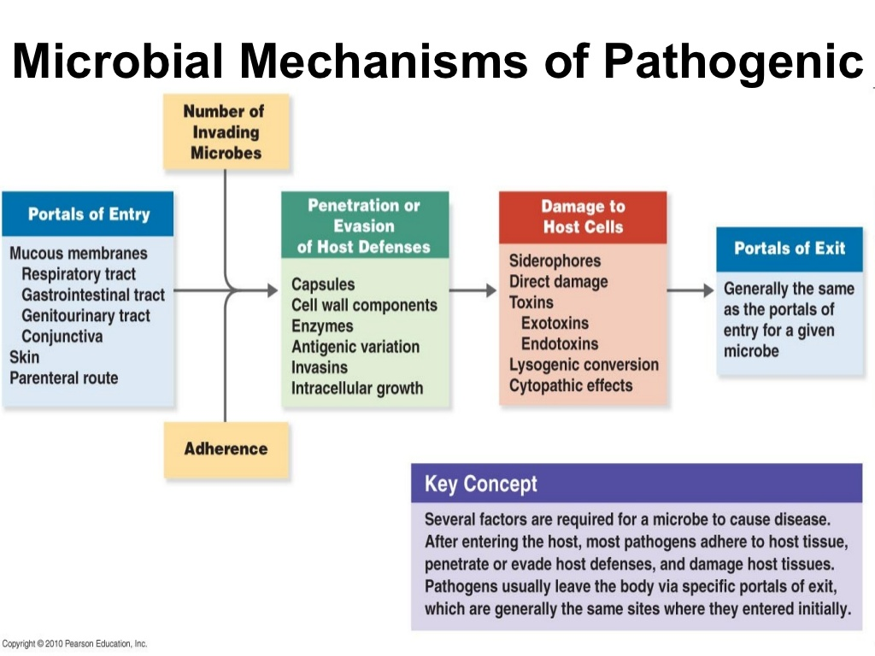

Slide 14
Proses Infeksi
Bakteri masuk ke tubuh melalui port d’entree
Melekat ke sel host (sel epitel)
Bakteri menetapkan lokasi infeksi primer
Bakteri berkembang biak
Menyebar scr langsung melalui jaringan/sist limfatik ke aliran darah
Infeksi ini bisa berlangsung sesaat atau menetap. Bakteremia memungkinkan bakteri menyebar secara luas di dalam tubuh dan menungkinkan bakteri mencapai jaringan tertentu yang cocok untuk perkembangbiakannya

Slide 15
Contoh Proses Infeksi Kolera
Bakteri masuk ke tubuh melalui port d’entrée: pencernaan dengan tertelan
Penarikan kemotaktik bakteri ke epitel usus
Bakteri berpenetrasi ke lapisan mukosa pada permukaan usus
Perlekatan V. cholerae pd permukaan sel epitel diperantarai oleh pili dan adhesin lainnya
Kolera memperodukasi toksin → keluar clhorida dan air ke lumen usus → diare

Slide 16
LD dan ID :
Dosis infeksius dari suatu organisme tergantung dari faktor virulensi.
50% lethal dose (LD₅₀) : jumlah organisme yang diperlukan untuk membunuh setengah dari jumlah inang yang diserang (hewan uji)
50% infectious dose (ID₅₀) : jumlah organisme patogen yang dibutuhkan untuk menginfeksi 50% dari total inang yang diserang (hewan uji)

Slide 17
Virulensi
Kemampuan suatu patogen untuk menyebabkan penyakit.
Tingkat virulensi dipengaruhi oleh:
Jumlah bakteri
Jalur masuk bakteri ke dalam tubuh
Mekanisme pertahanan inang
Faktor virulensi bakteri : Faktor yang dihasilkan oleh mikroba dan dapat menimbulkan penyakit.

Slide 18
Faktor Virulensi Bakteri :
Transmisibilitas: kemampuan mikroorganisme masuk ke dalam inang melalui satu atau beberapa jalur.
Pelekatan: pili/fimbriae dan adhesin untuk melekat pada permukaan sel inang
Kemampuan invasif: kemampuan bakteri menembus permukaan kelenjar mukus sehingga menyebar dari titik awal infeksi
Toksin bakteri: eksotoksin dan endotoksin
Enzim
Faktor antifagositik
Peranan biofilm bakteri

Slide 19
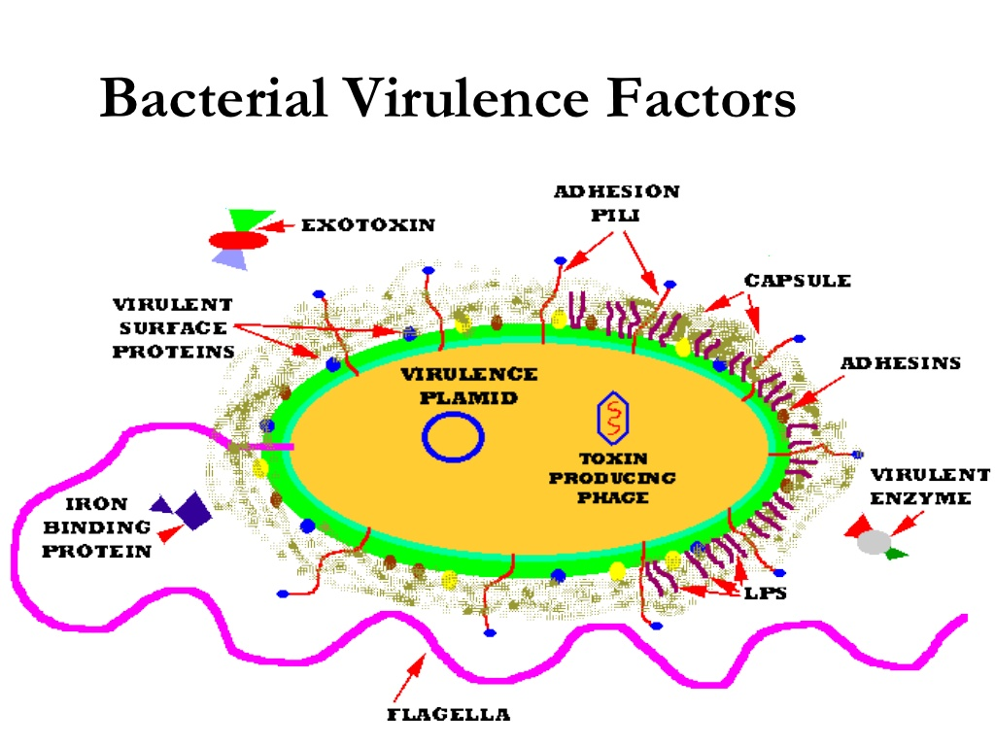

Slide 20
Faktor perlekatan/adherens
Setelah masuk ke tubuh host, bakteri hrs menempel pd sel permukaan jaringan agar tdk disingkirkan oleh mucus/cairan jaringan
Proses perlekatan bakteri ke sel host a.l diperantarai:
  Pili (tambahan rambut yg mrpk perpanjangan permukaan sel bakteri),
  Fimbriae (terdapat asam lipoteikoat, protein F dan protein M pd fimbriae → asam lipoteikoat, protein F memperantarai perlekatan ke sel epitel pd Streptococcus sp)

Slide 21
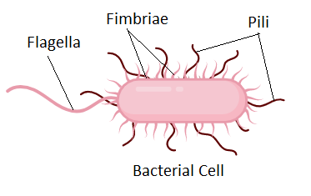

Slide 22
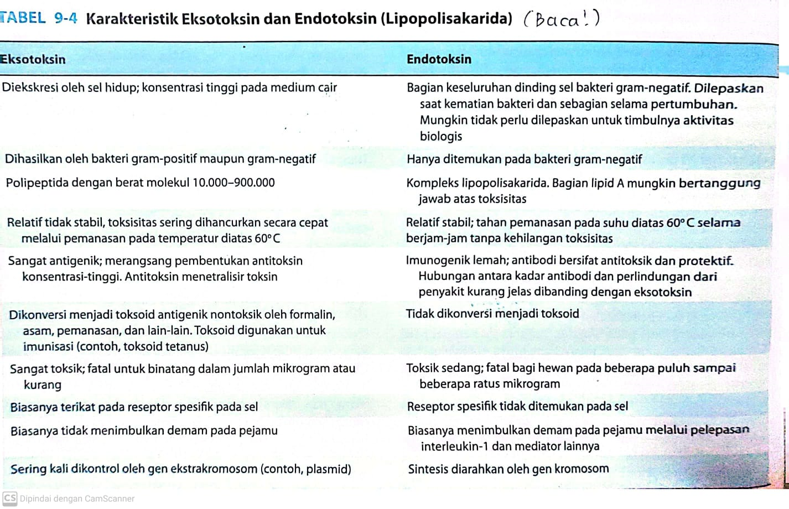
Toksin

Slide 23
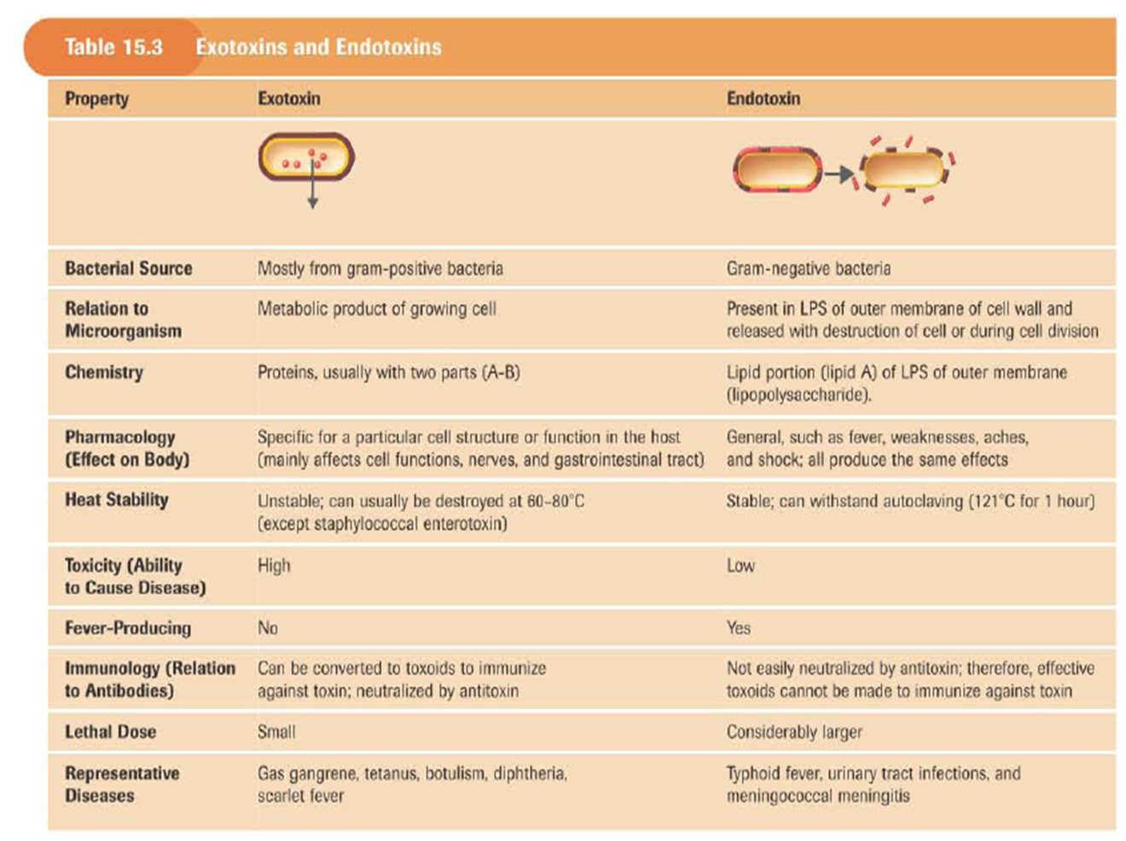

Slide 24
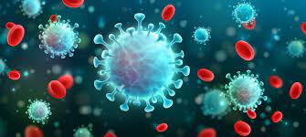
Patogenesis Infeksi Virus

Slide 25
Patogenesis Infeksi Virus
Virus
Mikroorganisme obligat intraselular (hanya mampu bereplikasi di dalam sel hidup)
Ukuran sangat kecil, diameter 20 – 400 nm
Virus terdiri dari materi genetik (DNA atau RNA) yang diselubungi oleh cangkang protein dan atau lipid

Slide 26
Patogenesis virus: proses yang terjadi Ketika virus menginfeksi host
Patogenesis penyakit: suatu bagian dari kejadian selama infeksi yang menyebabkan manifestasi penyakit pada host
Virus bersifat patogenik bila: dapat menginfeksi dan menyebabkan tanda-tanda penyakit pd host tsb
Strain virus tertentu lbh virulen disbanding strain lain bila secara umum menyebabkan penyakit yg lbh berat pd host yang rentan

Slide 27
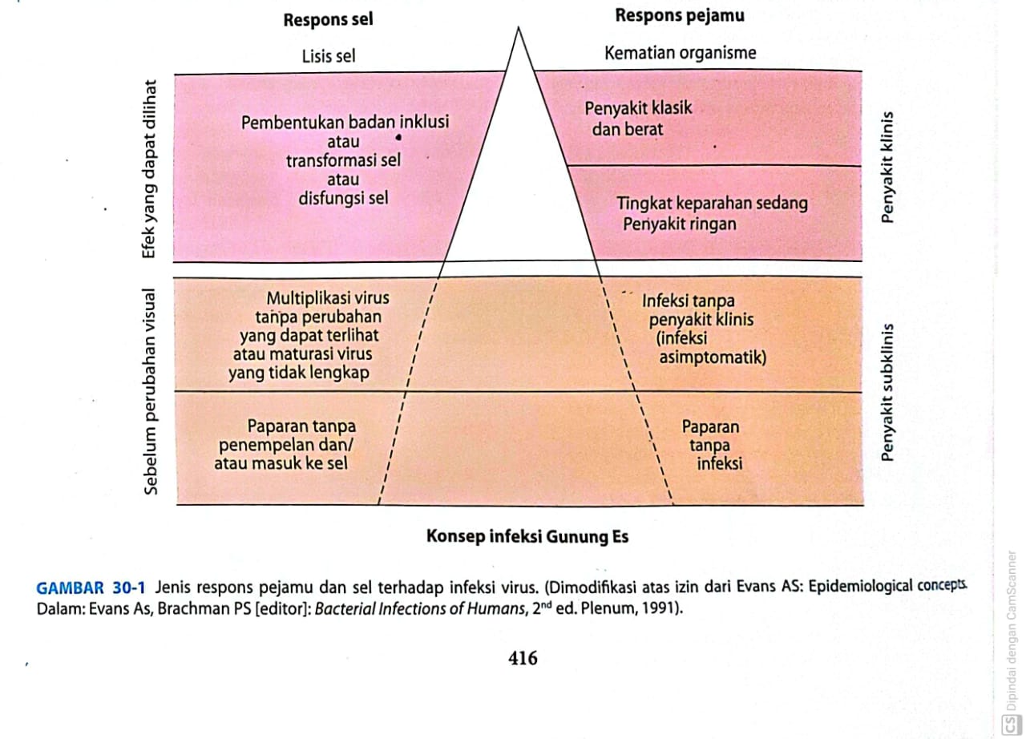

Slide 28
Langkah-langkah Patogenesis Virus
Proses masuk & replikasi primer
Virus menempel dan msk ke salah satu sel permukaan tubuh, biasanya bereplikasi di port d’entree
Penyebaran virus dan tropisme sel
Stlh bereplikasi di PdE, Virus dpt menyebar melalui aliran darah dan limfe dan menyebabkan sakit di tempat yg jauh
Kerusakan dan penyakit klinis
Sel host yg terinfeksi virus akan dihancurkan sehingga menyebabkan kerusakan jaringan host, hal ini berperan pd terjadinya penyakit
Pemulihan dr infeksi
Pelepasan virus
1
2
3
Host dapat sembuh atau meninggal setelah terinfeksi virus. Mekanisme pemulihan mencakup respon imun alamiah maupun adaptif
4
Merupakan tahap akhir dalam patogesis infeksi virus. Pelepasan virus yang infeksius ke lingkungan penting untuk menjaga infeksi virus berada dalam populasi host
5

Slide 29
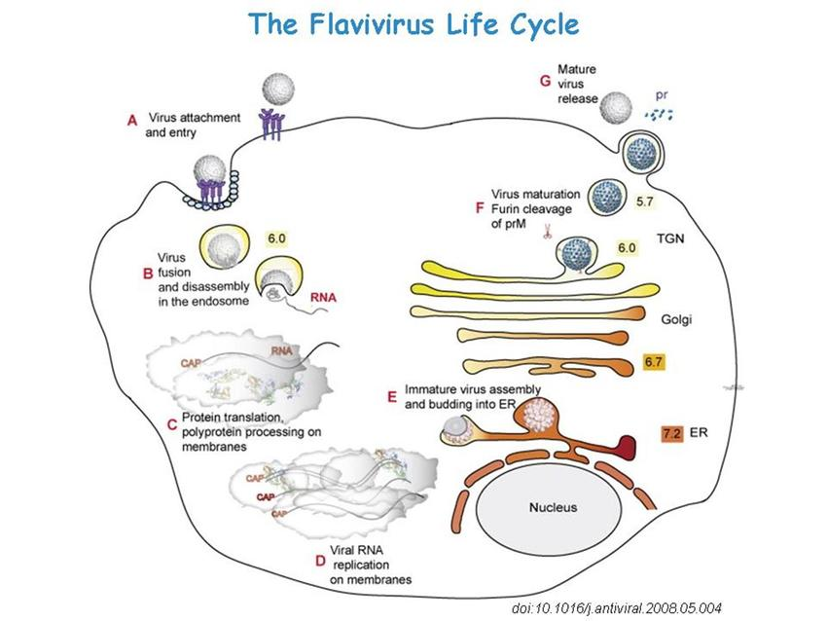

Slide 30
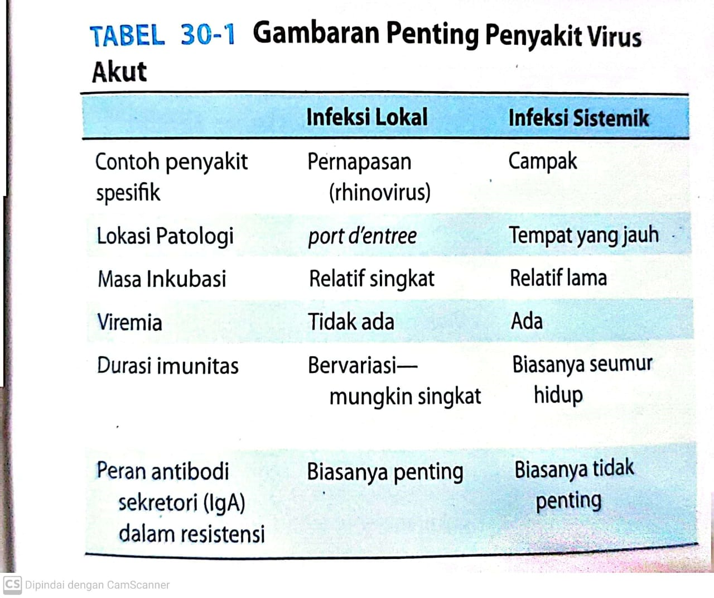

Slide 31
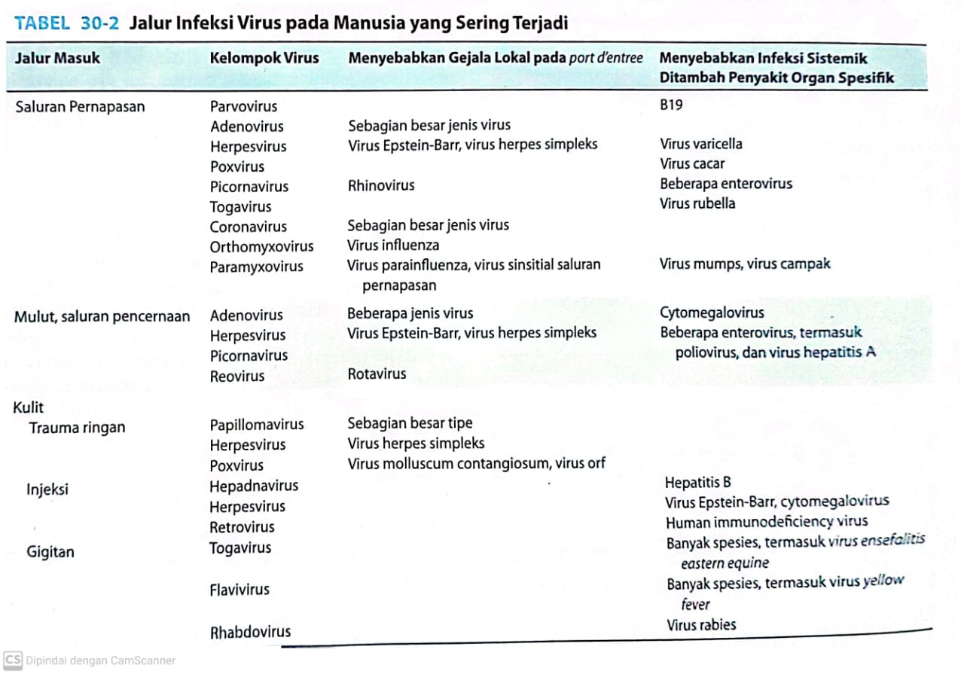

Slide 32
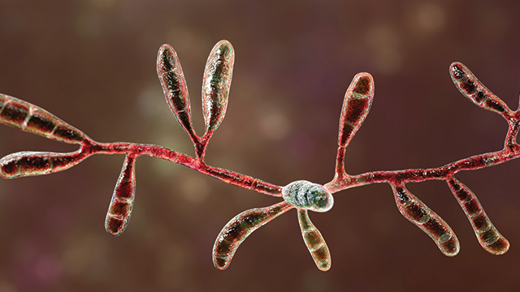
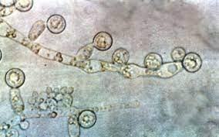
Patogenesis Infeksi Jamur

Slide 33
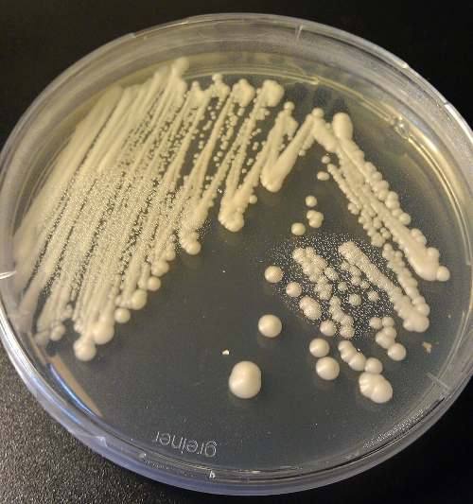
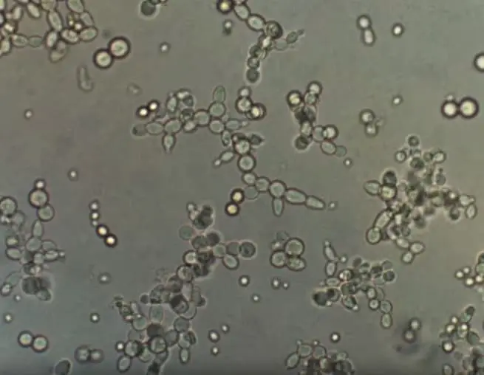
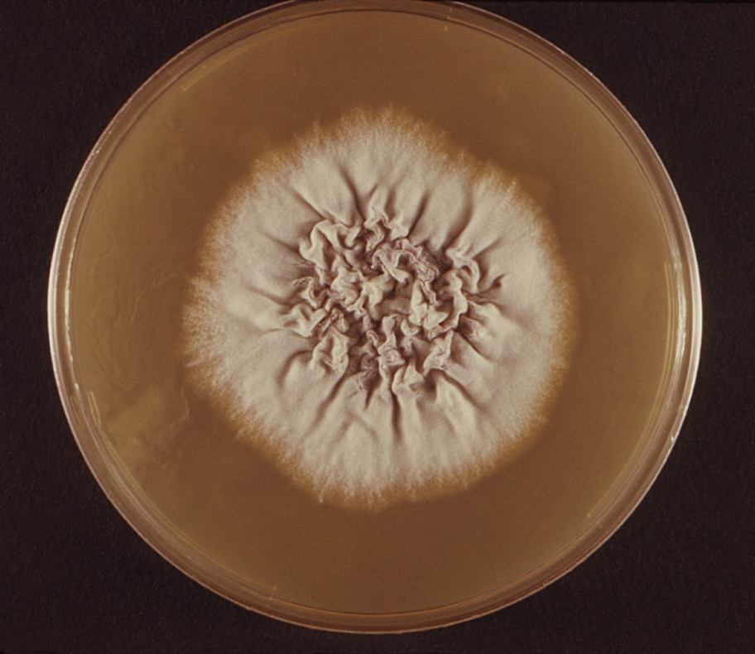
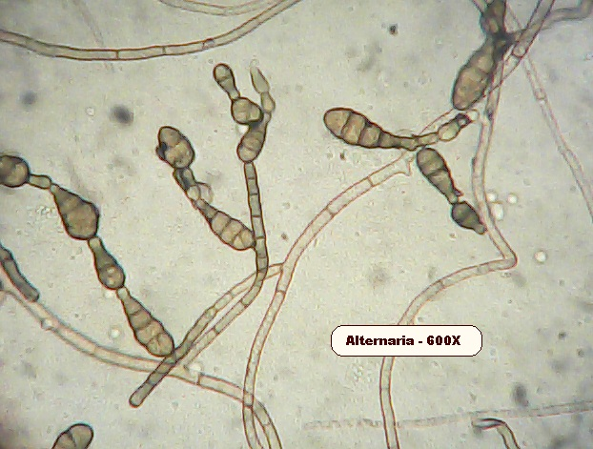
Jamur
Uniselular:
Ragi/yeast
Multiselular: Kapang/mould. Koloni filamentosa: hifa

Slide 34
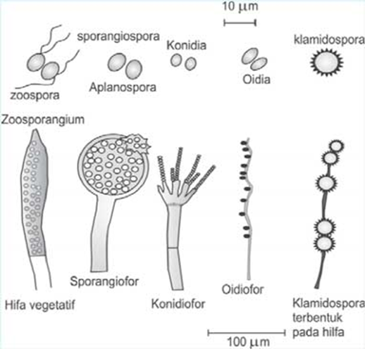
Konidia: struktur reproduksi aseksual, yg dihasilkan baik dari transformasi sel hifa atau ragi vegetatif
Konidiofor: konidia dibentuk di hifa khusus
Blastospora: pembentukan konidia melalui proses pertunasan
Klamidospora: konidia berukuran besar, berdinding tebal, biasanya berbentuk sferis yang dihasilkan dari sel hifa terminal
Sporangiospora: spora2 mitotik yg dihasilkan di dalam sporangium yg tertutup (struktur aseksual)

Slide 35
Pendahuluan
Jamur: mikroorganisme eukaryotik yg pada tingkat sel lebih dekat dengan manusia, termasuk dalam grup Eumycota dan merupakan kemoheterotrop dengan dinidng sel kitin.
Jamur jarang menyebabkan penyakit pada host sehat yang immunokompeten
Penyakit timbul bila jamur secara tidak sengaja menembus barrier host atau ketika terdapat defek immunologi atau kondisi lain yang mendukung masuk dan tumbuhnya jamur

Slide 36
Interaksi Host-Fungi
Seperti beberapa mikroba lain, infeksi jamur juga terdiri dari beberapa step:
Entry dan adherence ke jaringan host
Invasi jaringan host
Multiplikasi, kolonisasi, dan disseminasi di dalam jaringan
Menghindar dari sistem imun host dan merusak jaringan

Slide 37
Entry & Adherence
Jamur memasuki tubuh melalui beberapa portal entry→ paparan pertama saat proses kelahiran dengan yeast C. albicans, melalui jalan lahir. Selama proses ini jamur berkolonisasi pada rongga buccal & saluran penvernaan bagian atas dan bawah, dan bertahan seumur hidup sbg komensal.
Jamur patogen manusia yg lain berasal dari sumber exogen tanah dan mengalami pembusukan sebagai saprofit, umumnya masuk melalui portal respiratory
Infeksi pada host dimuai dengan adhesi jamur pada lapisan permukaan epitel dan penyebaran lebih lanjut ke bagian host yang lain. Invasi ke berbagai jaringan dan resisten terhadap penyerangan oleh sistem imun host penting bagi patogen untuk menimbulkan infeksi

Slide 38
Entry & Adherence (2)
Kemampuan perlekatan ke sel epitel mukosa bucal dan sel epitel vagina berhubungan dengan kolonisasi dan virulensi
Pada genus Candida, spesies yang mampu melekat dengan baik ke sel epitel adalah yang paling sering diisolasi dari infeksi klinis
Adherence membutuhkan adhesin permukaan pada mikroba dan reseptor pada sel epitel, ex: BAD-1 adhesin pada Blastomyces dermatitidis, Als family pada surface adhesins dari Candida albicans.
Pada kasus C. albicans, komponen mannoprotein yang membentang dari dinding sel terlibat sebagai adhesin dan fibronektin, dan komponen dari matriks ekstraselular sebagai reseptornya

Slide 39
Invasi
Langkah penting bagi sebagian besar patogen yang sukses menginfeksi hostnya ialah melewati surface barrier awal, baik itu kulit, membran mukosa, ataupun epitel respiratory → ex: infeksi Sporothrix schenckii secara tipikal mengikuti tusukan duri atau trauma jelas lainnya
Jamur yang mengawali infeksinya di paru-paru harus menghasilkan konidia yg cukup kecil untuk dihirup melalui saluran pernapasan atas, misalnya arthrokonidia dari Coccidiodes imitis (2-6µm) dapat tinggal di udara dalam waktu yg cukup dan dapat mencapai bronkiolus terminal untuk memulai coccidioidomycosis
Jamur dimorfik dari lingkungan mengubah morfologi dan pertumbuhan mereka untuk bentuk yang lebih invasif

Slide 40
Invasi (2)
Invasi langsung melalui barrier mukosa oleh yeast C. albicans juga terkait dengan perubahan morfologi, pembentukan hifa (mekanisme perubahannya tidak diketahui namun bentuk baru mampu menembus dan menyebar)
Enzim ekstraselular (ex: protease, elastase) berhubungan dengan bentuk hifa candida dan bentuk dari banyak jamur patogen dimorfik lainnya

Slide 41
Penyebaran
Penyebaran jamur di dalam tubuh host difasilitasi oleh endokrinopati parah dan gangguan sistem imun. Jamur menggunakan berbagai mekanisme untuk menipu atau menghancurkan sel-sel imun host dan menyebar ke berbagai organ. Penyebaran tergantung dari interaksi faktor host dan jamur

Slide 42
Penyebaran (2), Faktor Host
Sel-sel imun merupakan antagonis utama bagi kelangsungan hidup jamur patogen di dalam tubuh host, namun resistensi primer terhadap invasi dan kolonisasi jamur merupakan kontribusi kulit dan barrier mukosa

Slide 43
Penyebaran (3), Faktor Jamur
Produksi enzim ekstraselular spt keratinase, kolagenase, gelatinase, phospholipase, lipase, dan proteinase asam oleh dermatofit, Aspergillus sp, Candida sp, dan Cryptococcus sp dianggap faktor jamur terkait yang membantu jamur dalam penyerapan nutrisi, invasi jaringan , adherence, dan penyebaran di dalam host

Slide 44
Kerusakan jaringan
Tidak satupun produk ekstraselular jamur oportunistik atau patogen dimorfik dapat merusak host secara langsung selama infeksi bila dianalogikan dgn toksin bakteri.
Meskipun terjadinya nekrosis dan infark pada pada jaringan pasien dengan invasi jamur seperti aspergillus menunjukkan efek toksik, namun bukti langsungnya kurang
Sejumlah jamur menghasilkan eksotoksin yang disebut mikotoksin di lingkungan, namun tidak in vivo. Komponen struktural sel tidak menyebabkan efek yg sama seperti endotoksin bakteri gram negatif, meskipun mannan diketahui beredar luas di dalam tubuh
Kerusakan yg disebabkan oleh infeksi jamur merupakan respon inflamasi dan respon imun yg distimulasi oleh kehadiran jamur yg berkepanjangan

Slide 45
Adaptasi dan Propagasi
Agar dapat bertahan di nichenya, jamur harus beradaptasi terhadap parameter yang terus berubah, karena itu jamur menanggapi perubahan komponen lingkungan tertentu dengan menginduksi perubahan transkripsi dan translasi yang mempromosikan kelangsungan hidup di bawah kondisi lingkungan terbaru.
Ketika jamur memasuki host mamalia, berubah dari saprofit ke parasit. Sebagai saprofit, jamur bertahan di lingkungan dengan suhu lingkungan moderat dan pH, nutrisi penting seperti
karbon dan ion logam, dan konsentrasi atmosfer CO2 dan
O2. Setelah setelah menginvasi host manusia, faktor-faktor lingkungan tsb tiba-tiba berubah drastis. Pada niche host yg berbeda, komposisi nutrisi mungkin berbeda dan gambaran khusus jamur patogen mungkin terlibat dalam pembentukan, diseminasi, dan manifestasi dari Infeksi (ex: suhu lingkungan digantikan oleh suhu tubuh manusia yang tinggi. Daya tahan hidup jamur pada suhu tinggi penting untuk virulensi

Slide 46
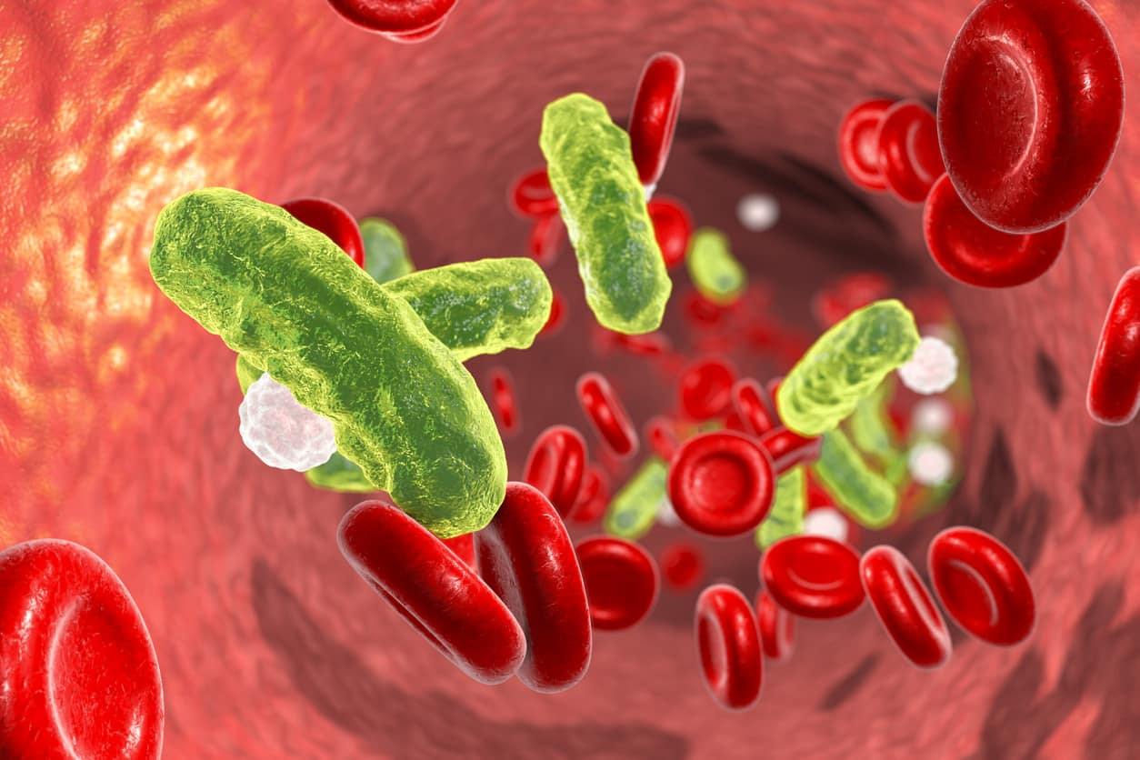
Bakteremia dan Sepsis

Slide 47
Istilah
Septikemia/sepsis: adanya infeksi mikroba di dalam darah yang menyebabkan sakit
Bakteremia : bacterial septicemia
Toxemia: bakteri menetap di tempat infeksi dan mengeluarkan racun ke dalam darah

Slide 48
Bakteremia: Adanya bakteri yg hidup dalam aliran darah
Transien
Berlangsung dlm hitungan menit/jam. Terjadi setelah manipulasi tubuh yg tdk steril: pasang infus, sikat gigi, kateter sal kemih, dll
Intermitten
Bakteremia yg disebabkan mikroorganisme yg sama yg dideteksi scr intermitten pd pasien yg dipengaruhi proses patofisiologi. Misal abses adomen, pneumonia, spondylitis, dll
Persisten
Bakteri selalu berada di dalam darah, berkaitan dgn infeksi intravascular: endocarditis infektif, aneurisma, thrombus yg terinfeksi, dll

Slide 49
Infeksi Aliran Darah (IAD)
Definisi: Adanya bakteri yang hidup dalam aliran darah (bacteremia) yang dibuktikan dengan hasil kultur darah positif.
IAD primer: tanpa ada bukti focus infeksi primer di daerah lain
IAD sekunder: adanya focus infeksi di tempat lain spt pneumonia, inf sal. Empedu, infeksi kulit dan jaringan lunak, dan luka

Slide 50
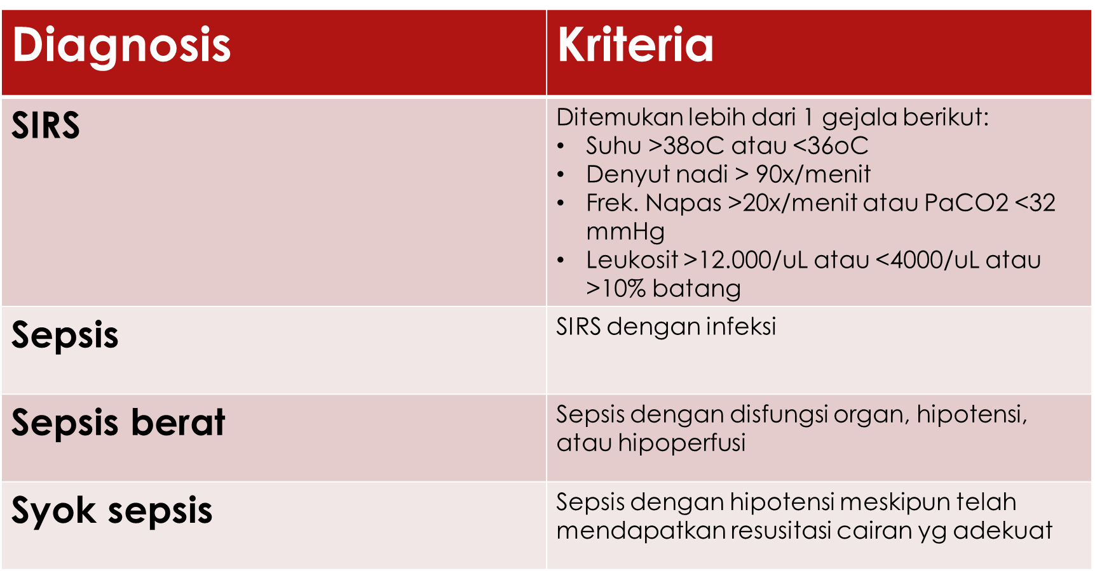
Systemic Inflammatory Response Syndrome (SIRS) dan Sepsis
Inflamasi sistemik: kondisi fisiologis yg dipicu oleh aktivasi sistemik respon imun tubuh

Slide 51
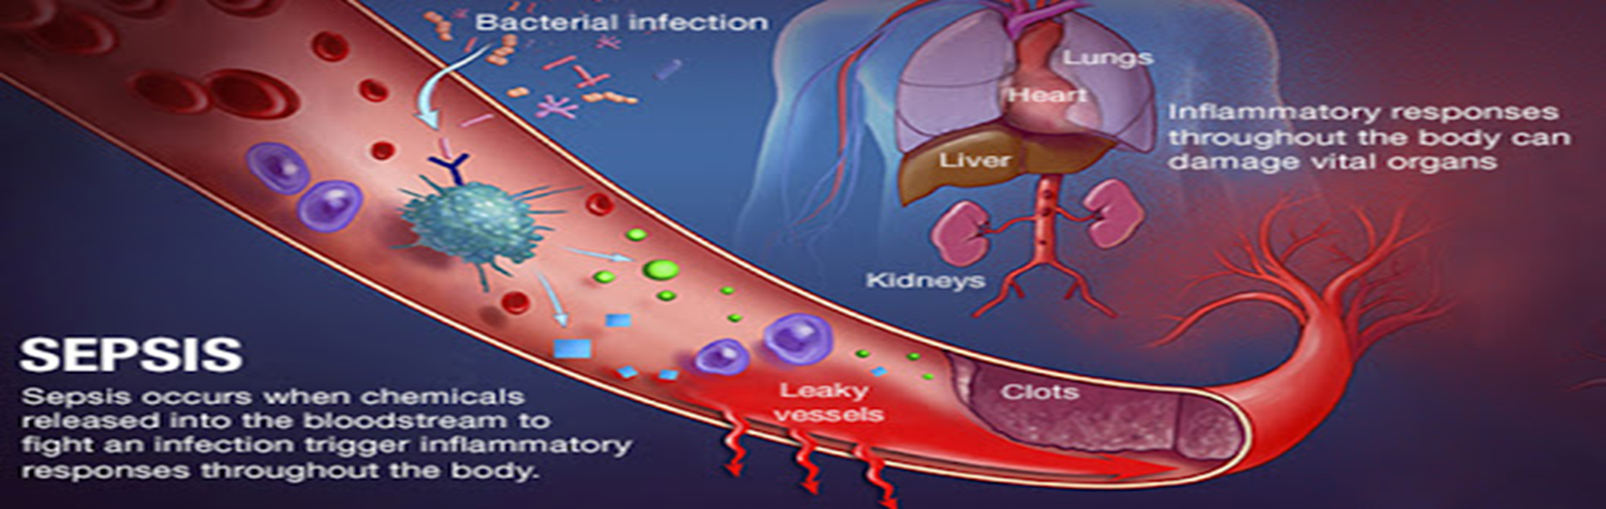
SEPSIS
Insiden sepsis dan sepsis berat global pertahunnya adl 288 dan 144/ 100 ribu penduduk
Gejala: Demam > 38oC, menggigil, mual, muntah, diare, napas pendek, malaise, perubahan status mental → bs berubah cpt menjadi syok sepsis (TD turun drastis krn dilatasi pembuluh darah, penurunan suhu tubuh, penurunan urin output, napas cepat, pembekuan darah, peningkatan denyut jantung, anxietas, hingga kematian. Mortalitas dari syok sepsis mencapai 50% tergantung bakteri dan kesehatan pasien. Ptechie pd Bakterial septicemia

Slide 52
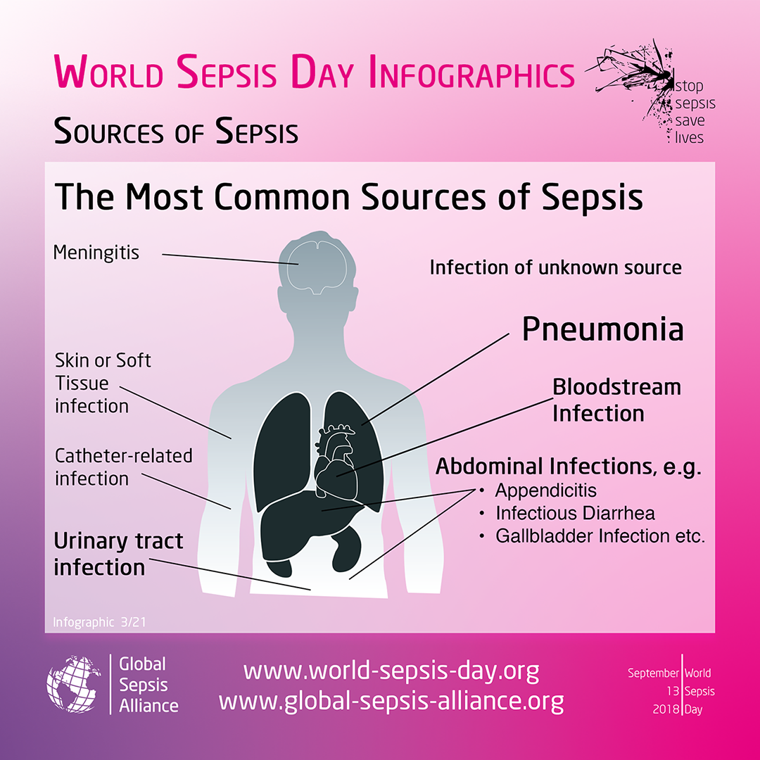

Slide 53
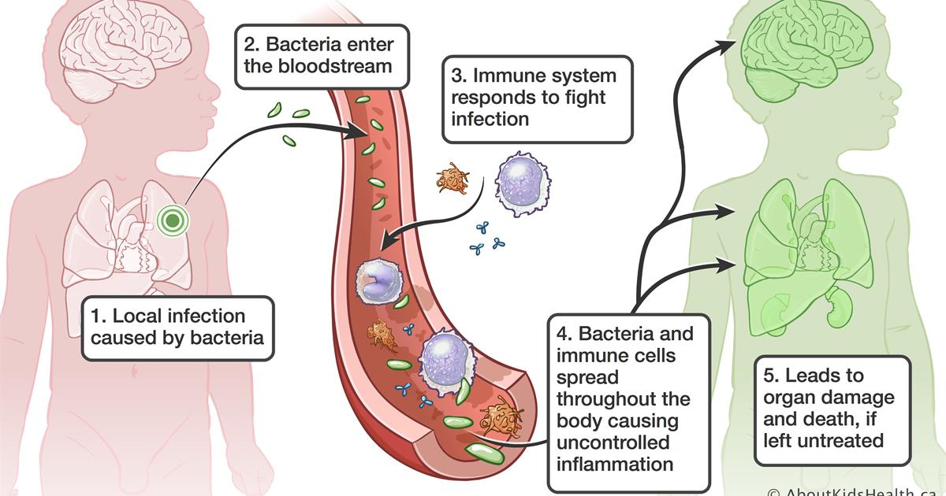

Slide 54
Etiologi Sepsis
Bakteri
Bakteri Gram positif –terbanyak-(Staphylococcus aureus & coagulase negative Staphylococcus, Streptococcus pneumoniae, Streptococcus pyogenes),
Virus
Influenza A and B, respiratory syncytial virus, coronavirus, human metapneumovirus, parainfluenza virus types 1–3, adenovirus, enteroviruses, and rhinovirus
Jamur
Candida sp
Bakteri Gram negatif (Escherichia coli, Klebsiella pneumoniae, Enterobacter spp., Acinetobacter baumanii, dan Pseudomonas aeruginosa, Salmonella spp, Bacteroides spp, Neisseria meningitides),
Protozoa
Plasmodium sp

Slide 55
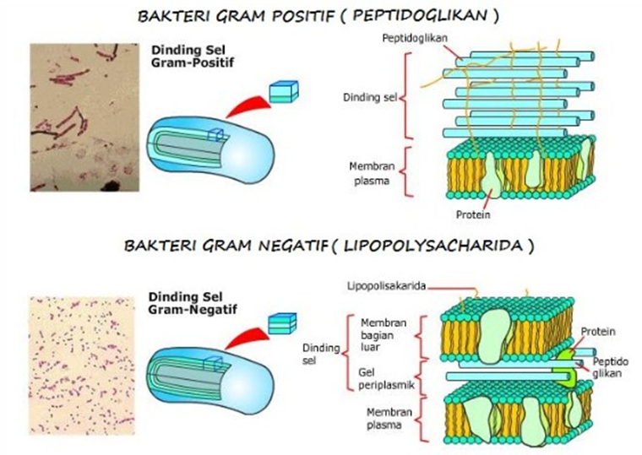
Toksemia pd Sepsis
Manifestasi toxemia berbeda2 tergantung toksinnya.
Eksotoksin: rilis dr bakteri hidup (neurotoksin spt botulism sebabkan kontraksi otot, tetatus toksin sebabkan relaksasi otot.
Endotoksin: dari bakteri Gram negative yg lisis.
Contoh toksemia parah dengan syok sepsis ialah TSLS (Streptococcal Toxic –shock-like syndrome)

Slide 56
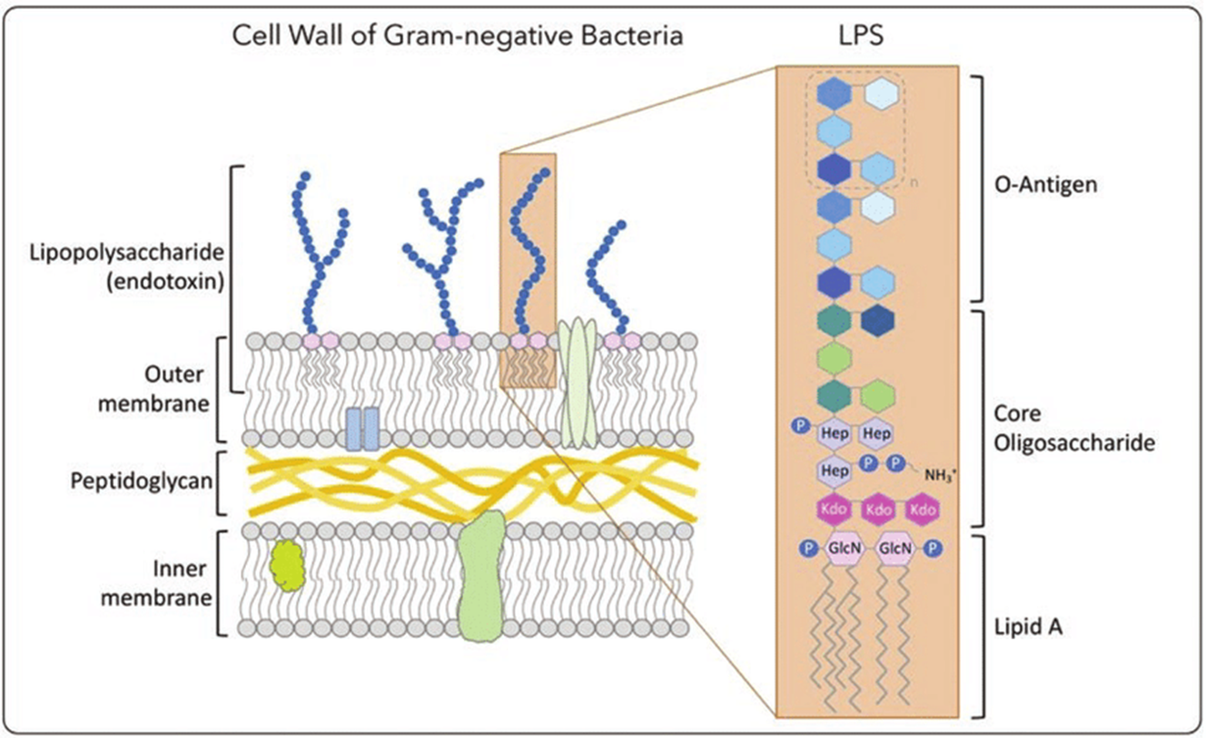


Slide 58
Sumber
Jawetz, Melnick & Adelberg. Mikrobiologi Kedokteran. Jakarta: EGC. 2012
Ryan KJ. Pathogenesis, Immunity, and Chemotheraphy of Fungal Infection. In: Ryan KJ, Ray CG, editors. Sherris Medical Microbiology: An Introduce to Infectious Diseases Fouth Edition. New York: McGraw-Hill. 2004. p. 640
Khan MS et al. Virulence and Pathogenicity of Fungal Pathogens with Special Reference to Candida albicans. In: Ahmad I, Owah M, Shahid M, editors. Comating Fungal Infection. Springer. 2010. p. 21-45
Kobayashi GS. Disease of Mechanisms of Fungi. In: Baron S, editors. Medical Microbiology Fourth Edition. Texas:
Amin P, Amin V. Viral Sepsis. 2015;37–59.
Gu X, Zhou F, Wang Y, Fan G, Cao B. Respiratory viral sepsis: Epidemiology, pathophysiology, diagnosis and treatment. Eur Respir Rev [Internet]. 2020;29(157):1–12. Available from: http://dx.doi.org/10.1183/16000617.0038-2020
Denstaedt SJ, Singer BH, Standiford TJ. Sepsis and nosocomial infection: Patient characteristics, mechanisms, and modulation. Front Immunol. 2018;9(OCT).
Esposito S, De Simone G, Boccia G, De Caro F, Pagliano P. Sepsis and septic shock: New definitions, new diagnostic and therapeutic approaches. J Glob Antimicrob Resist [Internet]. 2017;10:204–12. Available from: http://dx.doi.org/10.1016/j.jgar.2017.06.013

Slide 59
TERIMAKASIH

